Slide 1
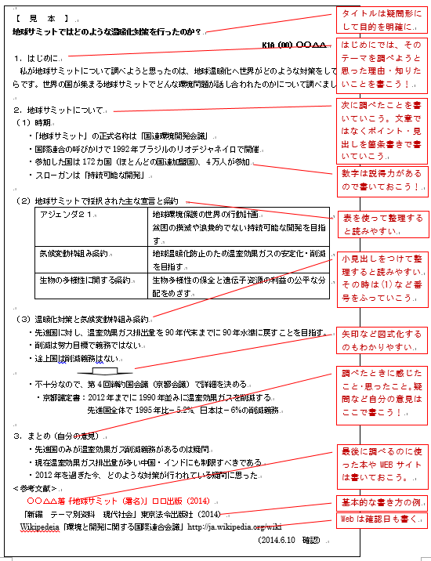
レジュメの構成
１．はじめに
・このテーマにした理由
・自分の問題意識
（例）難民選手団は毎回結成
すべきと考える
２．・・・・について
・調べたことを箇条書きで書く
・（１）（２）など小見出しをつける
とわかりやすい
・表やグラフ、地図もよい
３．まとめ（自分の意見）
・調べてみてわかったこと、
思ったこと、考えたこと

Slide 2
探究科スライド
教材No.13

Slide 3
１．発表の準備をしよう

Slide 4
自分が工夫したところを アピールしてください
STEP1
☞3行以上
記入のヒント！
・問いの立て方、調べ方、まとめ方の工夫を書くといいよ

Slide 5
自分の発表に対し 想定される質問と答えを３つ
STEP2
想定される質問 | 質問への答え
STEP3
レジュメ作成・発表準備までの
学びを書きましょう
☞箇条書きで３つ以上
☞3行以上

Slide 6
【発表の手順】
レジュメ原稿を本日提出してください
次回の発表までに印刷しておきます
少人数グループ（６～７人）の中で発表します
高2はゼミ単位での発表となります
高1は当日グループを発表します
発表は3分以内で
グループの手元にはレジュメ原稿を配布します
発表後1分の質問時間を設けます（K2のみ）
発表者は自分の知っている知識で質問に答えてください

Slide 7
２．発表をしよう！

Slide 8
発表しよう！
発表は一人3分（全体で時間をそろえて実施）
番号の若い人から順に発表
レジュメを提出できていない人は調べた範囲まで発表
発表が終わったら（１分）
共通 相互評価する（各項目3点満点）
Ｋ１ ワークシートに質問を一つ書く
Ｋ２ 前の順番の人が必ず一つ質問をして答える
（ワークシートにも発表者・質問者が記入する）
合図に従い次の人が発表する

Slide 9
自分の発表に対する 質問答えを記入しましょう
STEP1
された質問（質問者） | 質問への答え

Slide 10
他の人の発表に 1つずつ質問を考えよう
STEP2
発表のタイトル（発表者） | 自分が考えた質問

Slide 11
３．振り返ろう！

Slide 12
追加で調べた方がいいと 思うところを書きましょう
STEP1
☞箇条書きで３つ以上
STEP2
自分の発表・発表を聞いて
学んだことを書いてください
☞箇条書きで３つ以上

